Slide 1
История и происхождение пределов
Теория пределов
История
Предпосылки в античности
Новое время и связь с интегралами
Презентация подготовлена учеником 11«А» класса
Кайгородовым Владимиром

Slide 2
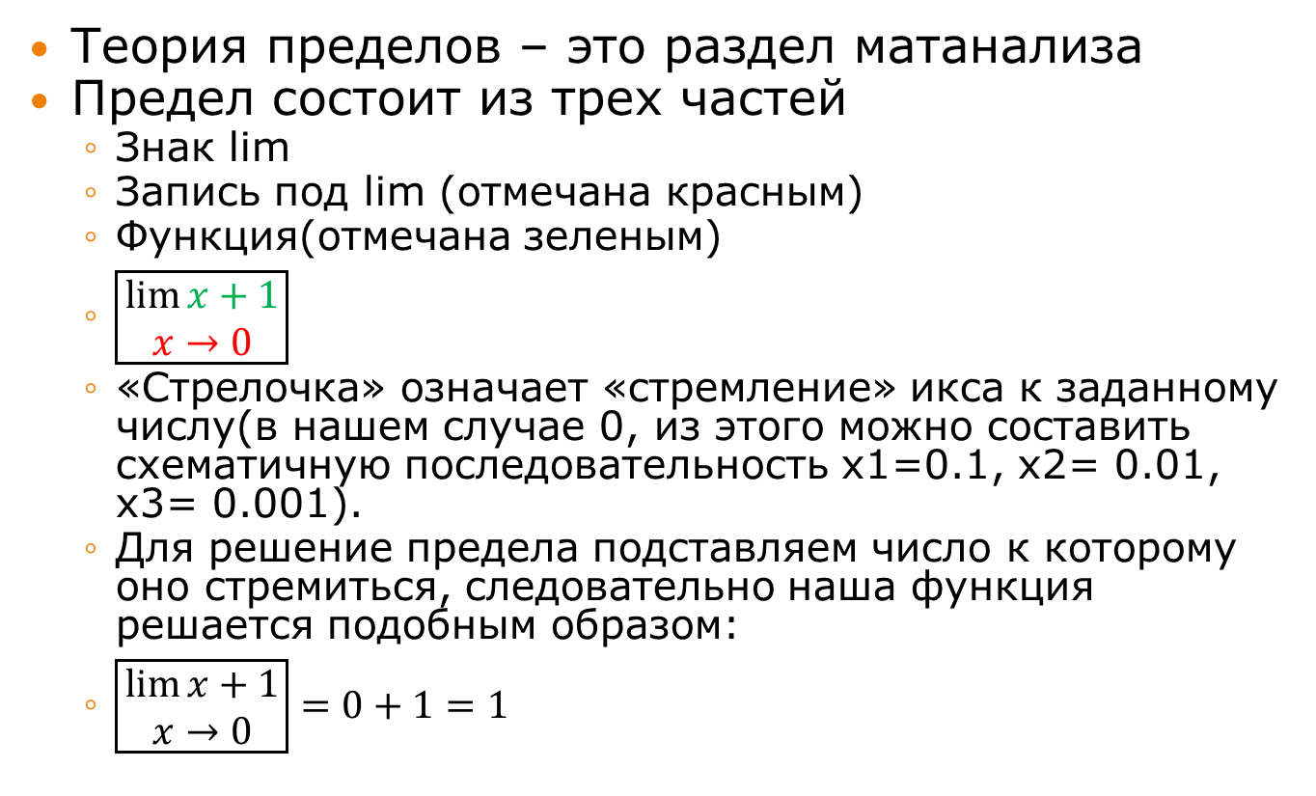
Теория пределов – это раздел матанализа
Предел состоит из трех частей
Знак lim
Запись под lim (отмечана красным)
Функция(отмечана зеленым)
$\boxed{\begin{aligned}\lim{x}+1 \\ x→0\end{aligned}}$
«Стрелочка» означает «стремление» икса к заданному числу(в нашем случае 0, из этого можно составить схематичную последовательность x1=0.1, x2= 0.01, х3= 0.001).
Для решение предела подставляем число к которому оно стремиться, следовательно наша функция решается подобным образом:
$\boxed{\begin{aligned}\lim{x}+1 \\ x→0\end{aligned}}=0+1=1$

Slide 3
Что такое предел функции? Это значение, к которому стремится функция, когда её аргумент приближается к определённой точке, то есть к какому-то числу
Что такое предел числовой последовательности?
Это величина членов которых при неограниченном росте их номеров приближается к определенному числу сколь угодно близко

Slide 4

«Парадокс» Ахилесса и черепахи

Slide 5
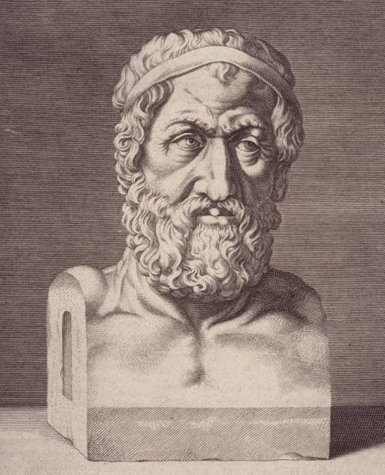
Парадокс придуманный древнегреческим философом Зеноном Элейским поразительно похож на предел. Он гласит следующие:
“Допустим, Ахиллес бежит в десять раз быстрее, чем черепаха, и находится позади неё на расстоянии в тысячу шагов. За то время, за которое Ахиллес пробежит это расстояние, черепаха в ту же сторону проползёт сто шагов. Когда Ахиллес пробежит сто шагов, черепаха проползёт ещё десять шагов, и так далее. Процесс будет продолжаться до бесконечности, Ахиллес так никогда и не догонит черепаху”
Так и X стремится к заданому числу, но не занимает его положения

Slide 6
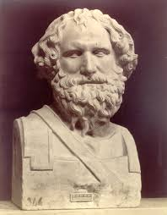
В отсутствии ингтегральных вычислений и не сформированной теории о пределах использовалось некое интуитивное понимание последних для вычисления объема и площади поверхности различных геометрических фигур
Архимед, в отсутствии интегралов, вычислил площадь и объем шара

Slide 7
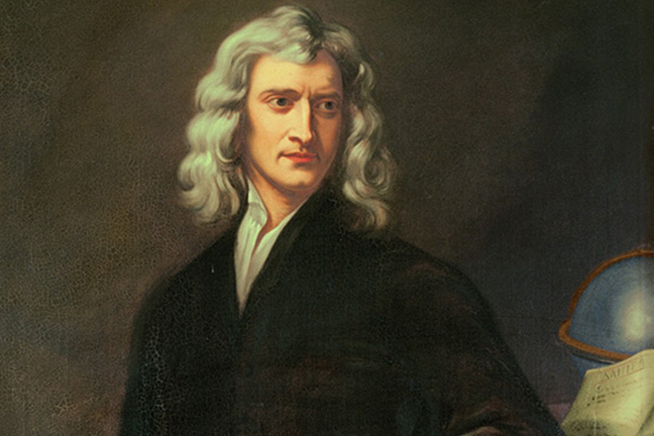
Впервые определение понятия предела было введено в работе Валлиса «Арифметика бесконечных величин», но это понятие не лежало в основе дифференциального и интегрального исчислений.
Ньютон пытался объяснить математический анализ(интеграл) через общую тему предельных переходов
Лишь в 19 веке в работах Коши теория пределов была использована для строгого обоснования математического анализа

Slide 8
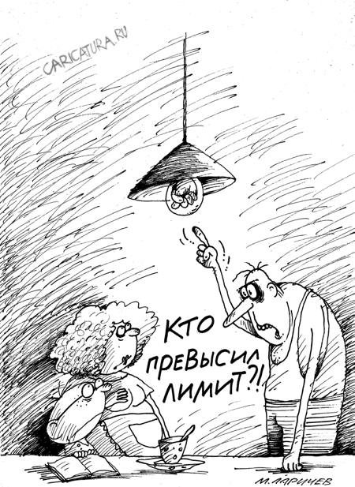
Спасибо за просмотр презентации!!!

